Slide 1
کاربرد مدل در طراحی و توصیف VHDL شبکه پتری (Petri-Net)
دانشکده مهندسی برق و کامپیوتر
گروه مهندسی کامپیوتر
زمستان 1399

Slide 2
مدل‌های گرافیکی و کاربرد آن
اهمیت استفاده از مدل گرافیکی بعنوان مدل میانی در طراحی
نمایش رفتار مطلوب سیستم تحت طراحی بوسیله مدل گرافیکی
نوشتن کد HDL با توجه به نمایش بصری مدل
انواع مدل‌های گرافیکی
ماشین حالت محدود (FSM)
ماشین حالت محدود توسعه یافته (EFSM)
شبکه پتری (Petri-net)

Slide 3
ماشین حالت محدود (FSM)
نمایش یک ماشین حالت محدود در حالت کلی
Guard: یک شرط گذر (یک عبارت با مقدار بولین)
Action: مشخص می‌کند چه خروجی‌ای تولید می‌شود (در پاسخ به درست بودن شرط)
نمایش حالت اولیه

Slide 4
نمایش کلی ماشین حالت توسعه یافته
برای هر گذر یک تایع نگهبان (Guard Function) و یک تابع عملکرد (Action Function) تعریف شده است.
تابع نگهبان یک عبارت بولی شامل ورودی‌ها (Input Guard) و متغیر‌ها (Variable Guard) است.
تابع عملکرد بیانگر عملیاتی است که سیستم در پاسخ به درست بودن شرط گذر حالت بر روی خروجی‌ها (Output Action و متغیرها (Variable Action) انجام می‌دهد.

Slide 5
یک بافر (میانگیر) با ظرفیت یک بایت
ورودی‌ها شامل:
IR: Input Ready
OR: Output Ready
خروجی‌ها شامل:
BF: Buffer Full
BE: Buffer Empty
شکل 3-18

Slide 6
یک بافر (میانگیر) با ظرفیت یک بایت
ورودی‌ها شامل:
IR: Input Ready
Rq: Request
خروجی‌ها شامل:
BF: Buffer Full
BE: Buffer Empty

Slide 7
یک بافر (میانگیر) با ظرفیت n بایت
ارتباط FSM های مجاور ⬅ شبکه پتری
ترکیب گذرهای (همزمان) با پیش شرط یکسان
وضعیت جاری با بیش از یک نشانه مشخص می‌شود
امکان جابجایی نشانه ها بطور همزمان (همروندی)

Slide 8
شبکه پتری
شبکه پتری را می‌توان ترکیبی از چند ماشین حالت در نظر گرفت.
لزوما یک حالت جاری ندارد. (وجود چند توکن)
برای مدلسازی سیستم های همروند مفید است.
قابلیت اجرا (شبیه سازی)
شبکه پتری یگ گراف جهت دار دارای دو نوع گره شامل
مکانها (که با دایره نشان داده می‌شود)
گذرها (که با مستطیل نشان داده می‌شود)
کمانها (P2T که برای اتصال مکان به گذر و T2Pکه برای اتصال گذر به مکان)
توکن یا نشانه (که با یک نقطه سیاه تو پر نشان داده می‌شود)
هیچگاه دو گذر یا دو مکان بطور مستقیم با بهم وصل نمی‌شوند.

Slide 9
شبکه پتری
عملکرد پویای شبکه پتری در دو قانون خلاصه می‌شود
قوانین توانا شدن گذر
وجود نشانه در تمام مکان‌های ورودی
[مکان‌های خروجی ظرفیت خالی داشته باشند]
قوانین شلیک
حذف یک نشانه از هر یک از مکان‌های ورودی
اضافه کردن یک نشانه به هر یک از مکان‌های خروجی
در ادامه مراحل شبیه‌سازی مدل پتری میانگیر با ظرفیت n بایت را ملاحظه می‌کنید

Slide 10
شبیه‌سازی مدل پتری میانگیر با ظرفیت n بایت
شبیه‌سازی مدل پتری طرح امکان بررسی عملکرد آن قبل از پیاده‌سازی را به طراح می‌دهد.
پس از اطمینان از درستی طرح آن را به کد VHDL تبدیل می‌کنیم

Slide 11
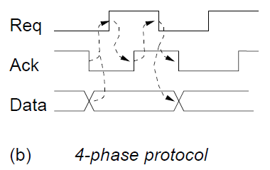
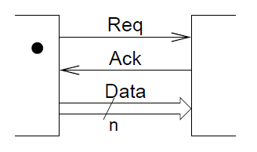
ارتباط آسنکرون
چرا آسنکرون
بر طرف شدن مشکل تاخیر توزیع کلاک
مصرف توان کمتر بخاطر حذف کلاک
سرعت بیشتر
ارتباط 4 فاز کامل

Slide 12
یک بافر آسنکرون با ظرفیت یک بایت
با اتصال ماشین حالت فوق عملکرد اتصال چند بافر را بررسی می‌کنیم
اتصال دو ماشین حالت :
اتصال یک مکان از ماشین حالت مبدا به یک گذر از ماشین حالت مقصد
گذاشتن یک Guard function (یک شرط بولین) بر حسب یک خروجی از ماشین حالت اول
شکل 3-22

Slide 13
یک بافر آسنکرون با ظرفیت n بایت
اتصالات با کمان بدون جهت (با رنگ قرمز) رسم شده این اتصالات نه ورودی هستند نه خروجی. و تنها اثرش این است که وجود توکن در آن پیش‌شرط شلیک است

Slide 14
شبیه سازی مدل پتری بافر آسنکرون
در شکل علاوه بر اتصال ماشین های حالت گارد فانکشن هر یک از گذر ها هم کنارش نوشته شده است.
مراحل شبیه سازی مدل پتری زیر را با حالت شروع FEEE (سمت چپی در حالت F و مابقی در حالت E)رسم کنید.

Slide 15
جمع بندی
شبکه پتری
گستردگی کاربرد
مطالب گفته شده در این اینجا یک نقطه شروع است
کار طراح را در طرح‌های پیچیده آسان‌ می‌کند.
وجود انواع مختلف
توصیه: برای مدل‌سازی سیستمی که شامل چند بخش (ماشین حالت) مرتبط به هم است
فصل 3 کتاب
آموزش زبان برنامه نویسی VHDL
آشنایی با شیوه‌ی صحیح طراحی
مثال‌ها و تمرین‌ها
بکارگیری نرم‌افزار ModelSim برای شبیه سازی (فصل 5)
استفاده از مثال‌های فصل 4

Slide 16
مرور تمرین‌ها

Slide 17
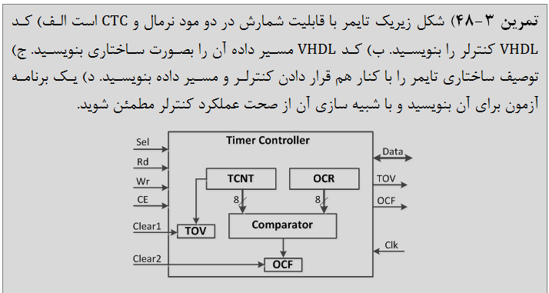
مرور تمرین‌ها
Fvhd hkjohf l,n ;hvd sxsxsx
برای انتخاب مود کاری یک وروی بنام MS (یا Mode Select) اضافه کنید

Slide 18
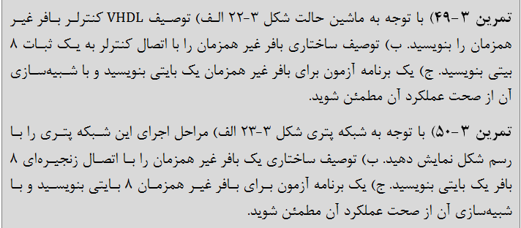
مرور تمرین‌ها

Slide 19
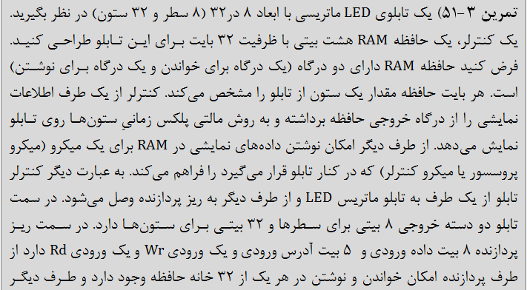
مرور تمرین‌ها

Slide 20
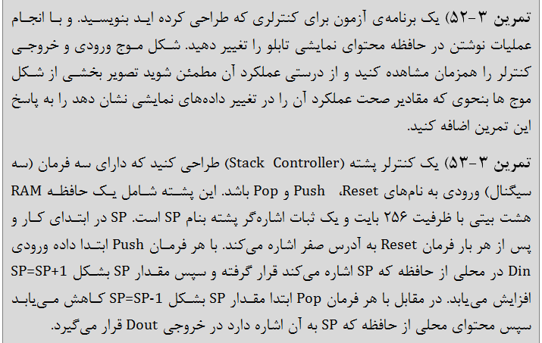
مرور تمرین‌ها

Slide 21
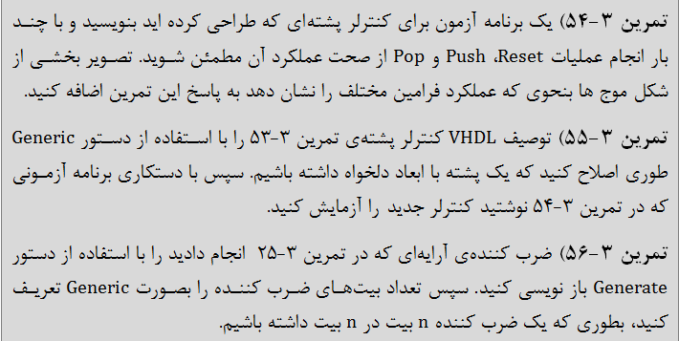
مرور تمرین‌ها

Slide 22
مرور تمرین‌ها

Slide 23
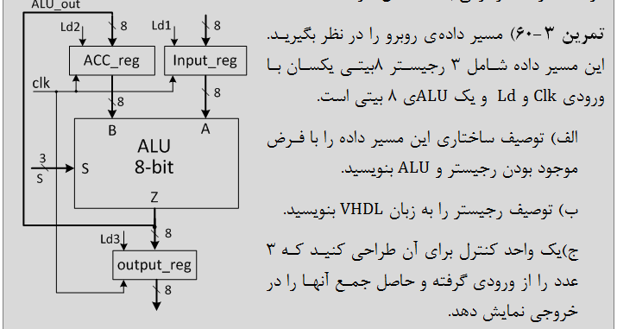
مرور تمرین‌ها

Slide 24
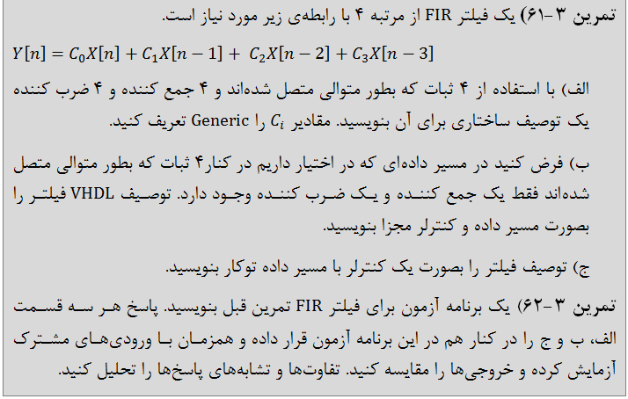
مرور تمرین‌ها

